Slide 1
Natálie Kundelová, 481147

Slide 2
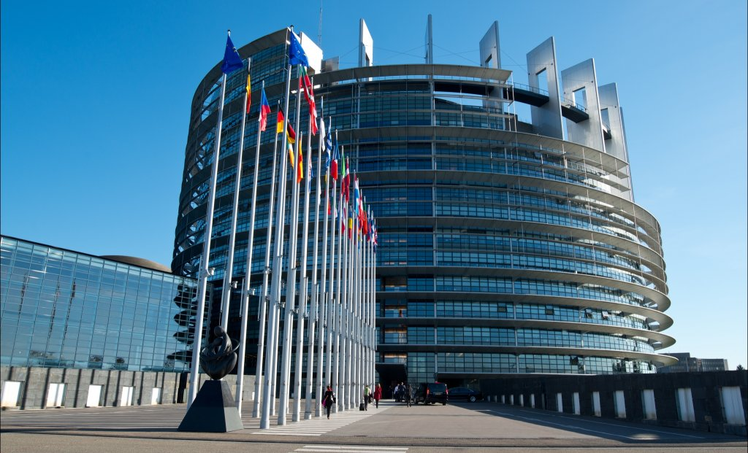
Základní informace
Je jedním ze sedmi orgánů Evropské unie (další je Evropská rada, Rada Evropské unie, Evropská komise, Soudní dvůr Evropské unie, Evropská centrální banka, Evropský účetní dvůr)
Základní pravomoci: legislativní rozpočtové a kontrolní
Jeho hlavní sídlo je ve Štrasburku (Francie)
parlament pracuje také v Bruselu (výbory, schůze politických skupin) a Lucemburku (sekretariát)

Slide 3
Předsedou je David Maria SASSOLI
je volen na období dvou a půl let
Parlament tvoří 705 poslanců a poslankyň, kteří jsou voleni v přímých (jediným přímo voleným orgánem EU) volbách na 5 let
Poslanci zasedají v politických skupinách
Netvoří skupiny podle státní příslušnosti, nýbrž podle své politické příslušnosti

Slide 4
Plenární zasedání
Během plenárních zasedání poslanci hlasují o evropských zákonech a v rozpravách formují své stanovisko k různým otázkám
Poslední volby se konaly v roce 2019 (Ustavující zasedání se konalo 2. července 2019)
Celková volební účast: 50, 66%
Volební účast v České republice: 28, 72%
Nejvyšší volební účast: Belgie (88, 47%)
Nejnižší volební účast: Slovensko (22, 74%)

Slide 5
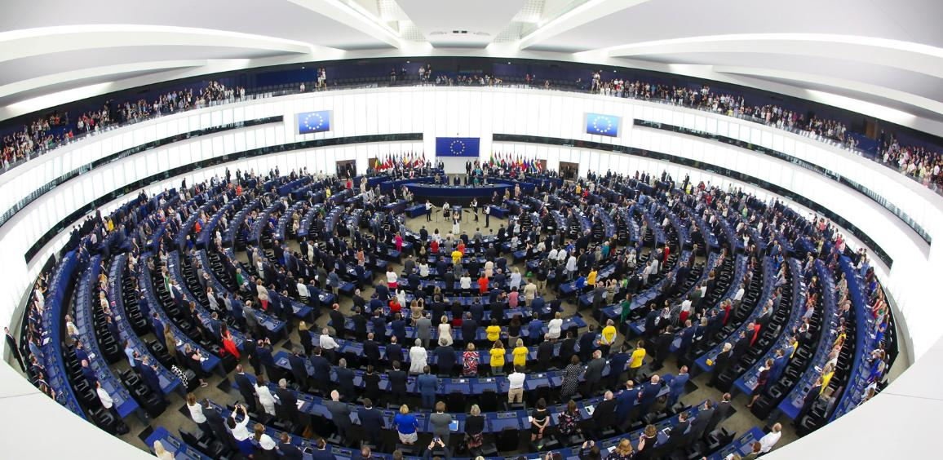
Politické skupiny v Evropském parlamentu
Poslanci Evropského parlamentu jsou organizováni podle politické příslušnosti
V Evropském parlamentu je v současnosti 7 politických skupin
Někteří poslanci nejsou členy žádné politické skupiny – nezařazení poslanci
Každá politická skupina se stará o svou vnitřní organizaci – jmenuje svého předsedu, předsednictvo a sekretariát

Slide 6
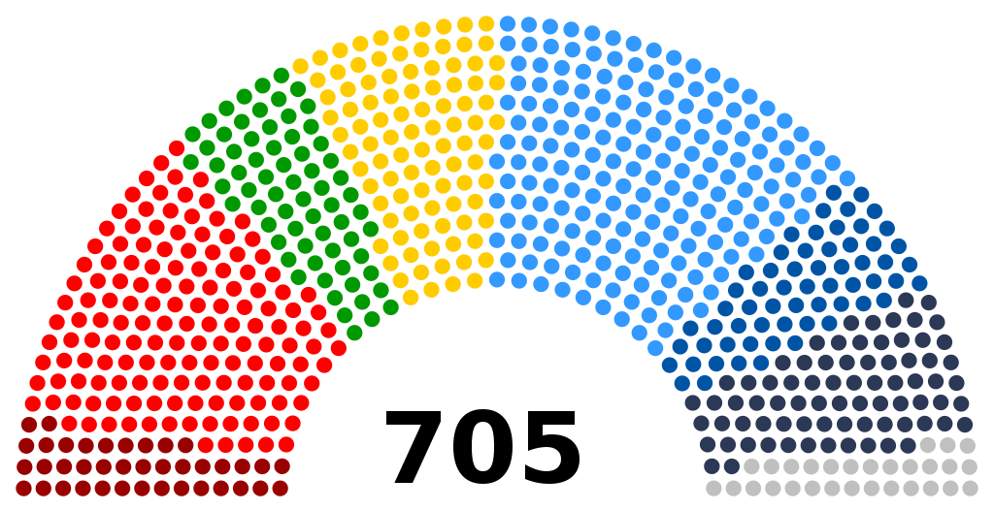
7 politických skupin:
Poslanecký klub Evropské lidové strany (Křesťanských demokratů)
Skupina progresivní aliance socialistů a demokratů v Evropském parlamentu
Renew Europe Group
Skupina pro identitu a demokracii
Skupina Zelených/Evropské svobodné aliance
Skupina Evropských konzervativců a reformistů
Skupina konfederace Evropské sjednocené levice a Severské zelené levice
(Nezařazení poslanci)

Slide 7
Pravomoci Evropského parlamentu
Legislativní pravomoci
Parlament je spolu se zástupci vlád EU v Radě zodpovědný za přijímání právních předpisů EU
Rozpočtové pravomoci
Parlament a Rada se musí dohodnout na ročním rozpočtu EU
Kontrolní pravomoci
Poslanci EP dohlížejí na práci orgánů EU, zejména Evropské komise, která je výkonným orgánem Evropské unie

Slide 8
Struktura Evropského parlamentu
Předseda
Volen na 2,5 roku (polovina volebního období)
Zastupuje Parlament navenek a ve vztazích s ostatními orgány a institucemi EU
Dohlíží na práci parlamentu, dbá na dodržování jednacího řádu
Společně s předsedou Rady podepisuje veškeré přijímané legislativní akty
Poslanci
Celkem 705 poslanců zvolených v 27 členských státech EU
Voleni ve všeobecných a přímých volbách na 5 let
Každá země si volí způsob, jakým volby probíhají
Počet křesel je přidělován podle počtu obyvatel každého členského státu

Slide 9
Politické skupiny
Viz. snímek 5, 6
Výbory
poslanci jsou rozděleni do několika specializovaných stálých výborů, aby mohli provádět přípravné práce pro plenární zasedání Parlamentu
výborů je 20
výbor sestává z 25 až 81 poslanců EP a má svého předsedu, předsednictvo a sekretariát
vypracovávají legislativní návrhy a zprávy z vlastního podnětu, předkládají k nim pozměňovací návrhy a hlasují o nich
Příklady výborů: Zahraniční věci, Lidská práva, Bezpečnost a obrana, Rozvoj, Mezinárodní obchod, Rozpočet, Hospodářství a měna, Zaměstnanost a sociální věci, Regionální rozvoj, Rybolov, Kultura a vzdělání,..

Slide 10
Delegace
skupiny poslanců, které udržují a prohlubují vztahy s parlamenty zemí, regionů nebo organizací mimo EU
propagují EU obecně a vyzývají své partnery k respektování hodnot a zájmů EU
Příklady delegací: Turecko, Mexiko, Čile, Srbsko, Albánie, Černá Hora, Írán, Irák, Spojené státy, Čína, Indie, NATO..

Slide 11
Mnohojazyčnost v Evropském parlamentu
V Evropském parlamentu mají všechny úřední jazyky stejný význam
Všechny parlamentní dokumenty se zveřejňují ve všech úředních jazycích Evropské unie
Poslanci Evropského parlamentu mají právo hovořit a písemně se projevovat v libovolném úředním jazyce

Slide 12
Poslanci za Českou republiku
Parlament tvoří 705 poslanců a poslankyň, kteří jsou voleni v přímých volbách (nejvíce zástupců má Německo s 96 poslanci)
Českou republiku zastupuje 21 poslanců:

Slide 13
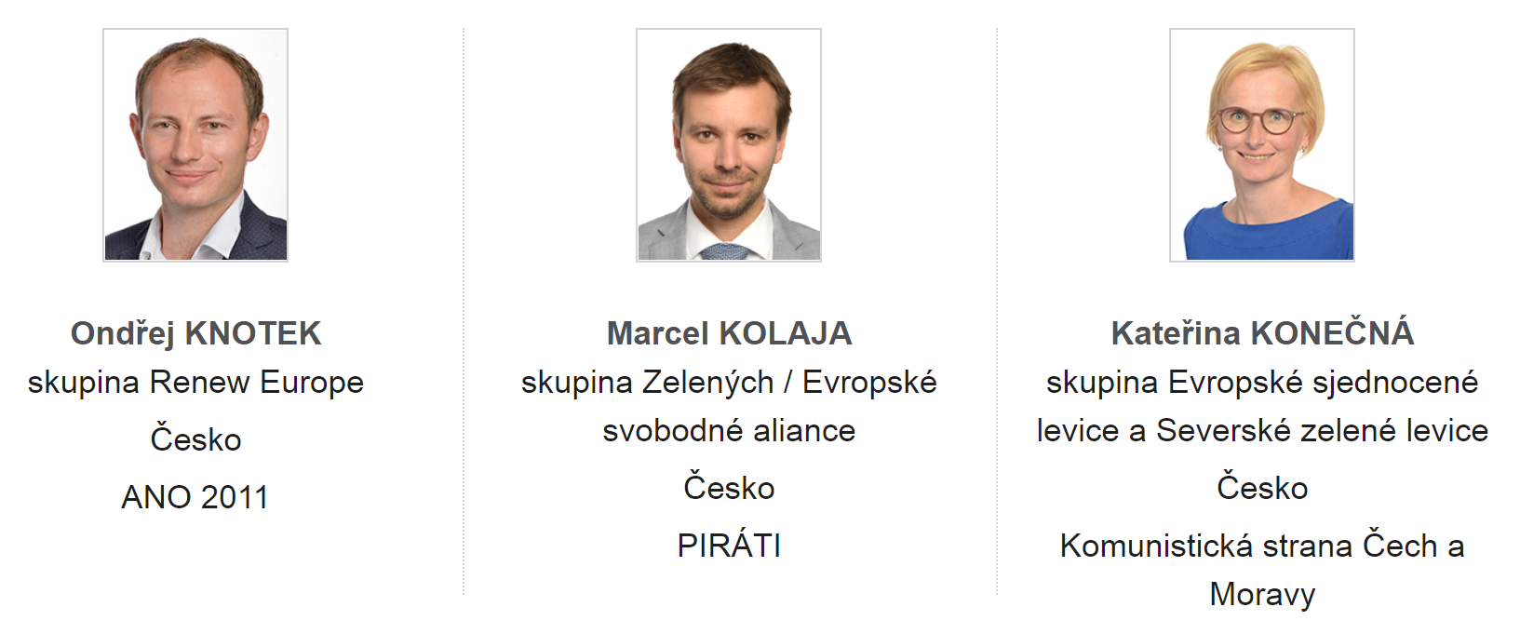

Slide 14
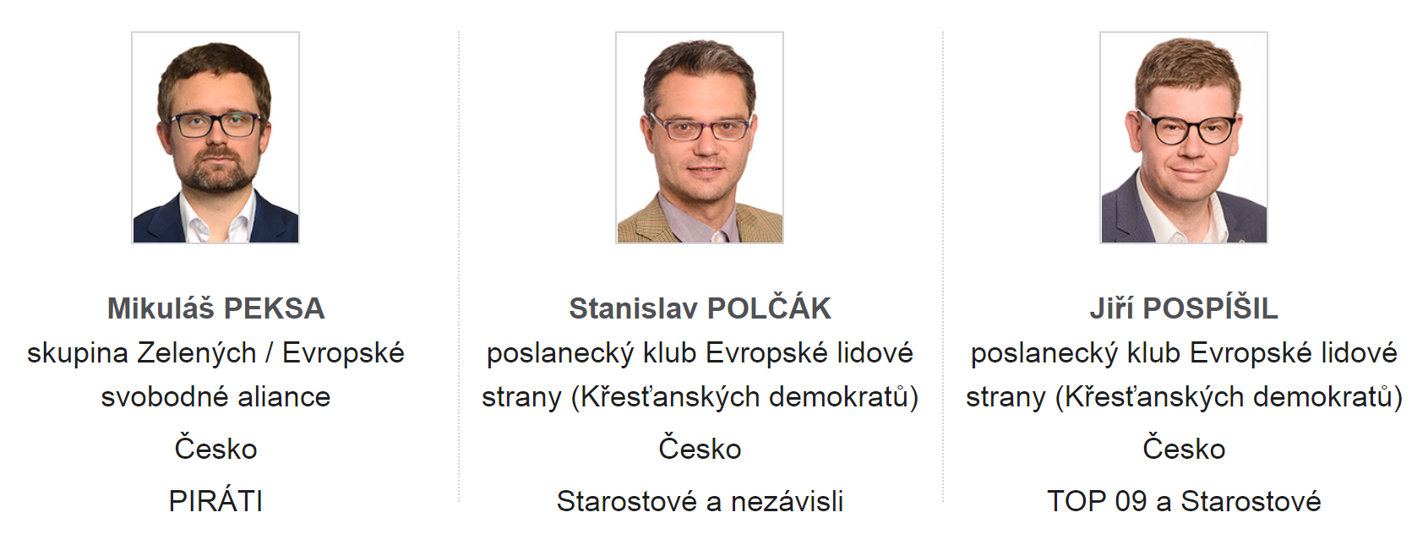

Slide 15
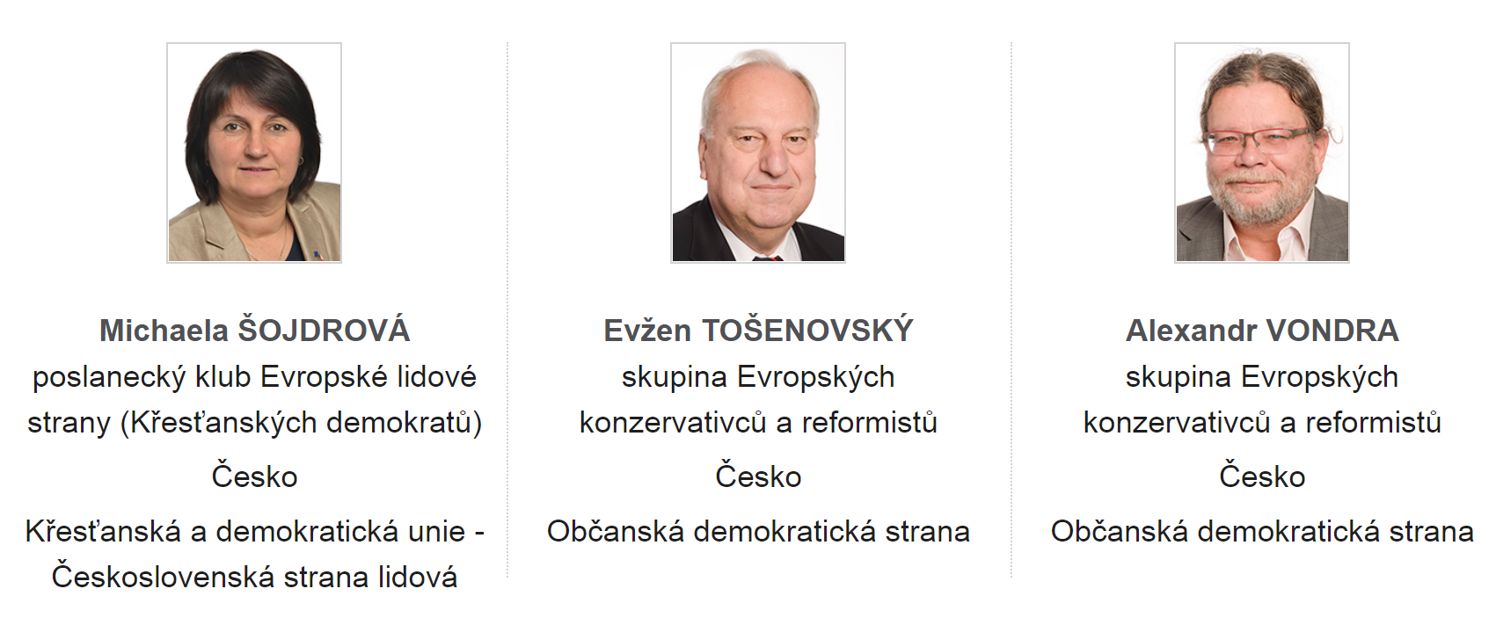
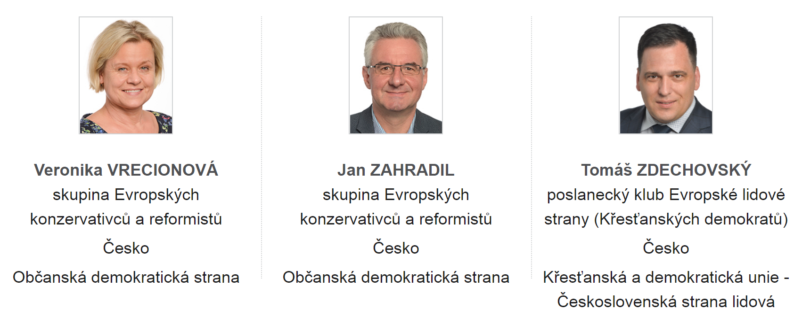

Slide 16
Zdroje
Hlavní zdroj: Oficiální stránky Evropského parlamentu:
Evropský parlament. [online]. Dostupné z: https://www.europarl.europa.eu/portal/cs
Google obrázky

